Slide 1
Samsung
David Santiago Diaz Camacho

Slide 2
01
Contenido
02
03
04
Historia de la compañía
Fundador e Hitos Importantes
¿Qué hace la empresa?
Misión, Visión y Alcance
Tecnologías Clave
Desarrollos más significativos
Dominio del Mercado
05
Datos Curiosos

Slide 3
01
Historia de Samsung

Slide 4
1969
1971
1974
Fundación de Samsung Electronics Industry Co Ltd.
Inicio de exportación de TVs en blanco y negro
1. Cambio de nombre a Samsung Electric Co
2. Adquirió el 50% de Korea Semiconductor Co
3. Inicia fabricación de electrodomésticos

Slide 5
1977
1978
1980
1. Se fusionan Samsung Electrics con Samsung Electronics
2. Inicia la fabricación y exportación de TVs a color
3. Se completa la adquisición de Korea Semiconductors Co
Korea Semiconductors Co pasa a ser Samsung Semiconductor Co
Se funda la primera oficina en USA
Se convierte en uno de los productores principales de TVs
Samsung Semiconductor se fusiona con la unidad de negocio de Samsung Electronics Co Ltd
Adquisición de Korea Telecommunications Co Ltd

Slide 6
1982
1983
1986
Fundan la primera oficina de ventas en Europa
Se funda la primera filial de producción en el extranjero
Se reorganizó la empresa bajo Samsung Semiconductor & Telecommunications
Inicio de fabricación de ordenadores personales
Instalación de planta de fabricación de semiconductores VLSI
Desarrollo de 64kb DRAM
Desarrollo de primera TV digital del mundo
Desarrollo de 1Mb DRAM

Slide 7
1988
1992
1999
Desarrollo del primer teléfono móvil de Corea
Se fusionan Samsung Electronics Co Ltd con su filial de telecomunicaciones para crear una empresa unificada: Samsung Electronics
Desarrollo del sistema de telefonía móvil
Desarrollo de la primera 64Mb DRAM
Primer puesto en DRAM en el mundo
Construcción de planta multicomplejo en Brasil
Publicación del primer informe Medioambiental Verde
Lanzamiento del primer teléfono móvil MP3, con TV e internet

Slide 8
2003
2004
2005
1. Lanzamiento del primer teléfono móvil con cámara y antena incorporada del mundo
Desarrollo de memoria flash de 80nm 2Gb DDR2 DRAM & 60nm 8Gb NAND
Desarrollo de memoria de fusión de 90nm 1Gb ONENAND de primera generación
Los beneficios netos alcanzaron los 10000 millones de dólares
IEEE aprueba oficialmente WiBro como norma internacional para sistemas de comunicación 4G
Desarrollo de nuevo dispositivo de almacenamiento de datos, el SSD
Los envíos de teléfonos móviles superan los 100 millones de unidades al año

Slide 9
2006
2007
2010
Nombramiento como patrocinador oficial de los Paralympic Games
Presentación de teléfono con cámara de 10Mpx
Empresa N° 1 en cuota de mercado de TV en todo el mundo
Se convierte en patrocinador de WorldSkills Competition
Desarrollo de memoria flas de 30nm 64Gb NAND
Apertura de Samsung Apps, tienda de aplicaciones para TV
Lanzamiento de la serie de smartphones Galaxy con Android OS
Adquisición de Medison, empresa de equipos médicos

Slide 10

2013
2014
2015
Adquisición de SmartThings, empresa desarrolladora de plataformas basadas en IoT
Presentación del Galaxy Note Edge, primer smartphone con bordes curvos
Adquisición de fabricante de pantallas LED
Adquisición de LoopPay
Lanzamiento de Samsung Pay
Anuncio de la primera tecnología móvil 5G mm-Wave del mundo

Slide 11
2018
2020
2023
Anuncio de planes de expansión a largo y mediano plazo sobre uso mundial de energías renovables
Suministro de los primeros equipos comerciales 5G del mundo en USA y Corea
Lanzamiento al mercado del Galaxy Z Flip y Galaxy Z Fold2
Publicación de informe técnico 6G
Entre las cinco primeras empresas del ranking Best Global Brands 2020
Marca clasificada entre las Top 5 mundiales por 4 años consecutivos
Se presenta el modelo AI generativa Samsung Gauss en Samsung AI Forum

Slide 12
02
¿Qué hace la empresa ?

Slide 13

Misión
“Dedicar su talento y tecnología a crear productos y servicios superiores que contribuyan a una mejor sociedad global. Para lograrlo, establece un alto valor en sus personas y tecnologías.”

Slide 14
Visión
“Juntos para el mañana”

Slide 15
Alcance
Convertirse en unas de las cinco marcas más importantes del mundo.

Slide 16
03
Tecnologías Clave

Slide 17
Cartera de Productos y Servicios
Smartphones
Semiconductores
01
02
Electrónica de Consumo
Telecomunicaciones
03
04

Slide 18
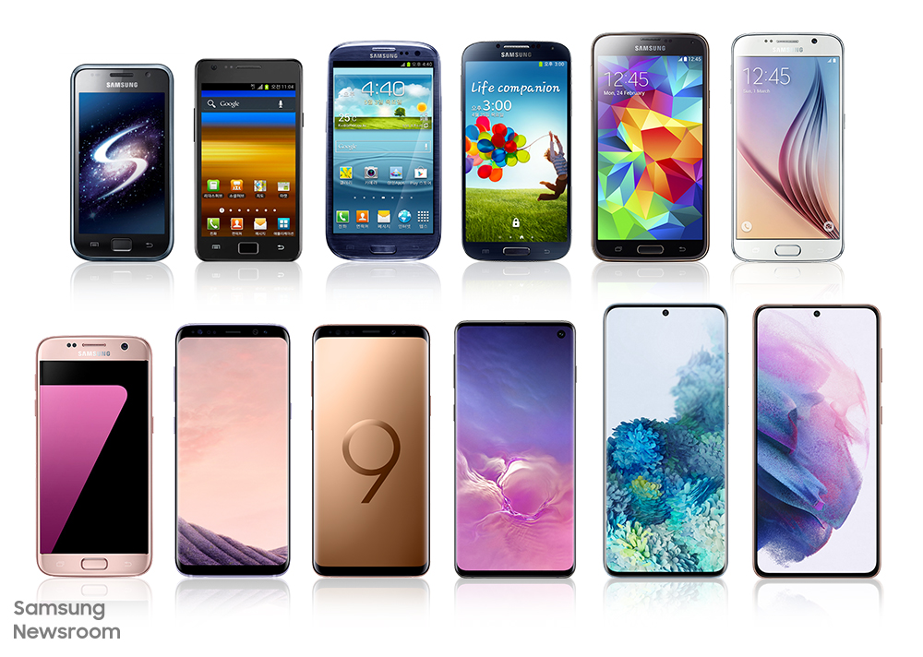
Cartera de Productos y Servicios
01
Smartphones

Slide 19
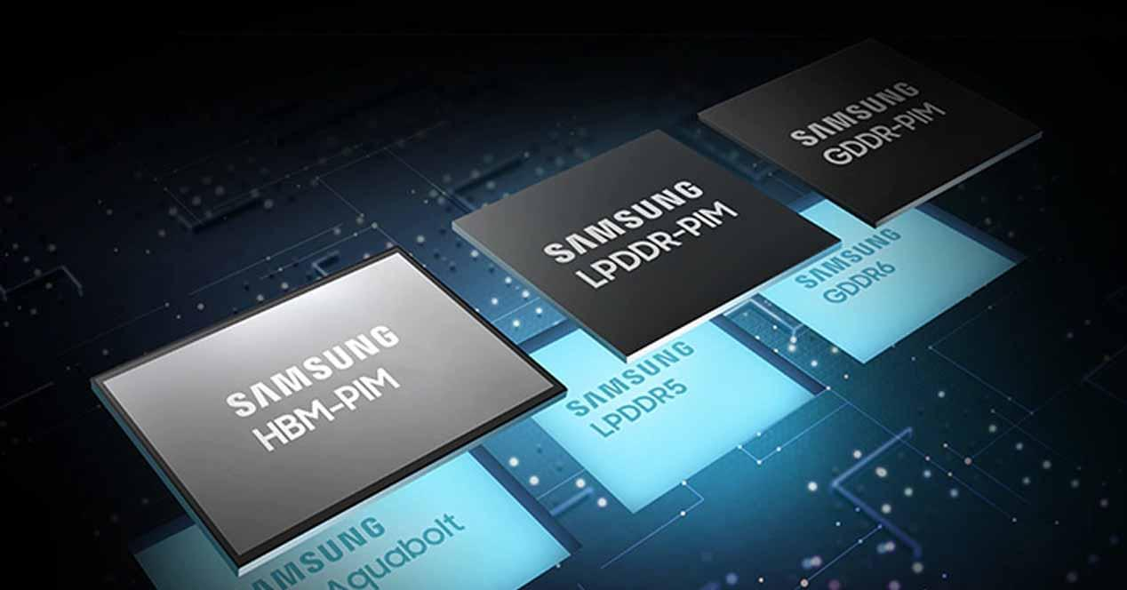
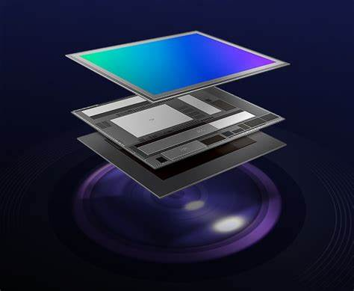
Cartera de Productos y Servicios
02
Semiconductores

Slide 20
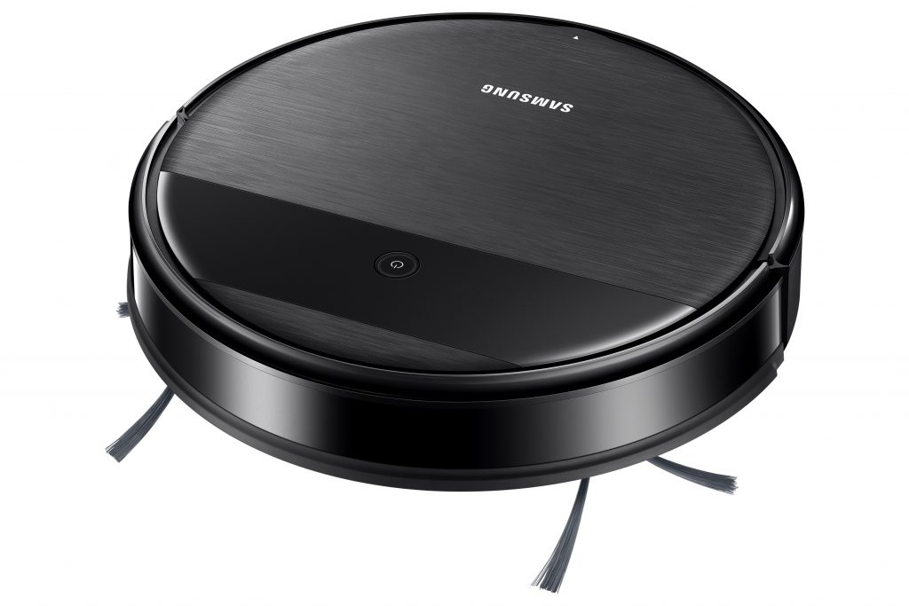
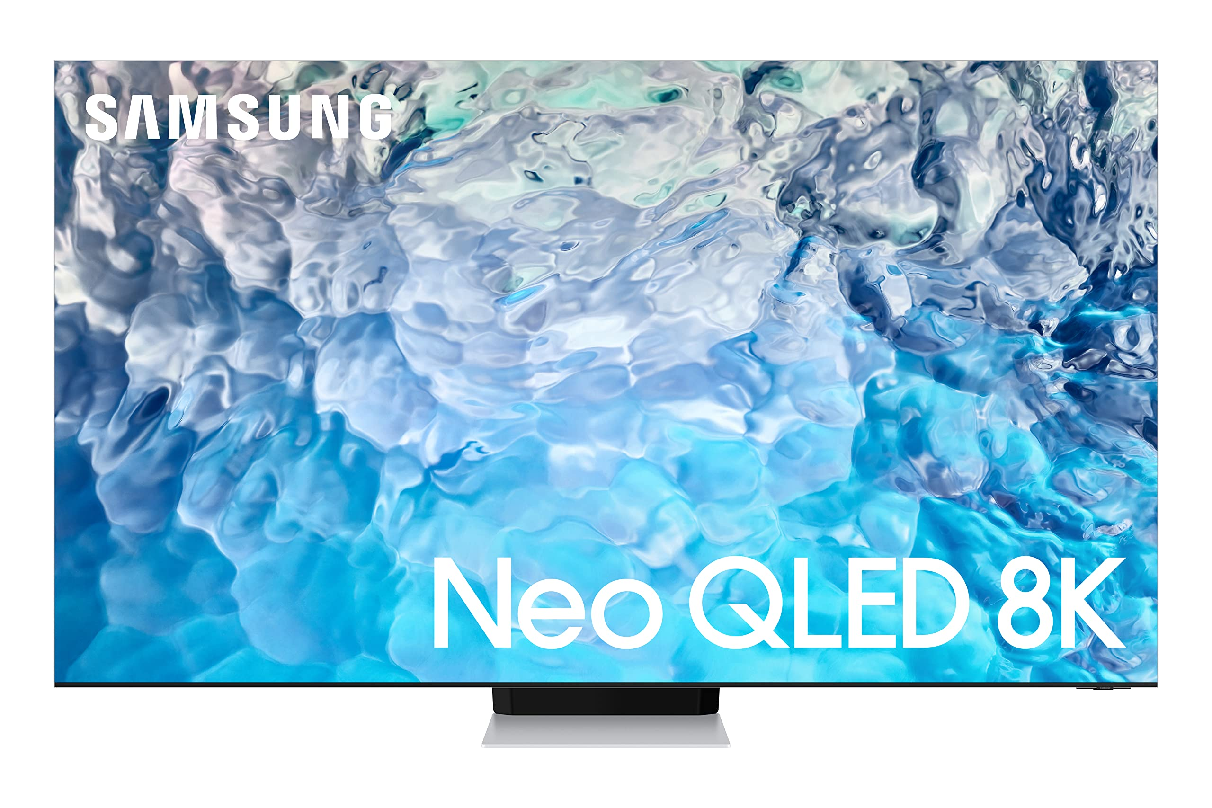
Cartera de Productos y Servicios
03
Electrónica de consumo

Slide 21
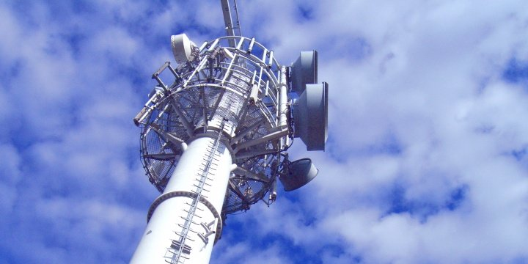
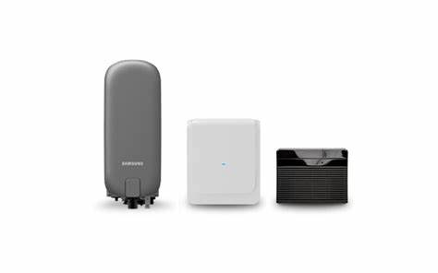
Cartera de Productos y Servicios
04
Telecomunicaciones

Slide 22
04
Dominio del Mercado

Slide 23
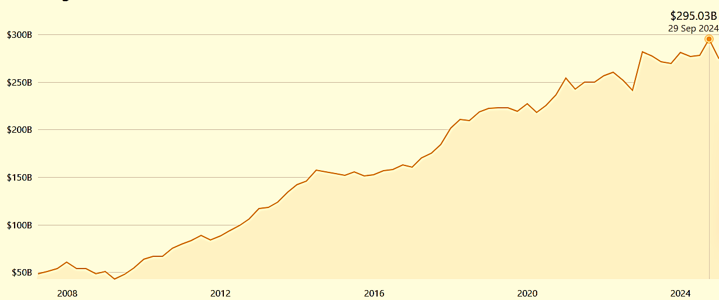
Activos netos
$20K
10%
45K

Slide 24
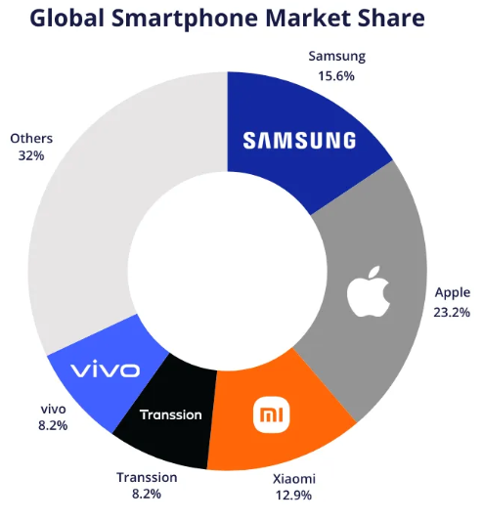
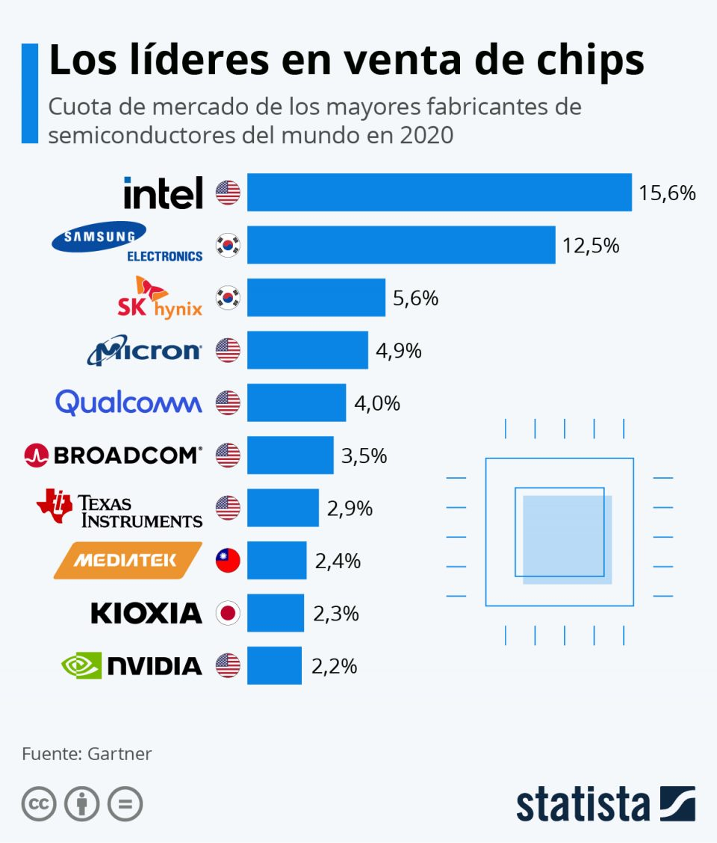
Dominio
10%
45K

Slide 25
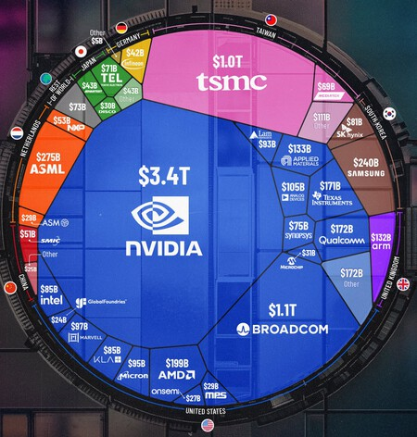
10%
45K

Slide 26
05
Datos Curiosos

Slide 27
El inicio de la compañía se dio vendiendo pescado
El jefe de la compañía ordenó destruir más de 100000 teléfonos en 1995
Samsung construyó el Burj Khalifa

Slide 28
Samsung produce los displays de retina utilizados en los iPhones de Apple​​.
Una Oportunidad Perdida con Android
Música en Electrodomésticos
Hasta el 2017 invertía 6.8% de sus ventas globales en investigación y desarrollo

Slide 29
Referencias
Francis Onyango, https://tridenstechnology.com/es/estadisticas-de-ventas-de-samsung/
https://companiesmarketcap.com/samsung/pe-ratio/
https://www.samsung.com/es/about-us/company-info/?msockid=327003179c4966f033120c159de667ec
https://clipset.com/10-cosas-que-no-sabias-de-samsung/
https://news.samsung.com/mx/diez-cosas-que-no-sabias-sobre-samsung
https://www.businessinsider.es/tecnologia/7-curiosidades-pocos-conocen-historia-samsung-844235
https://tutecnomundo.com/samsung-curiosidades-del-gigante-tecnologico/

Slide 30
Gracias

